Slide 1
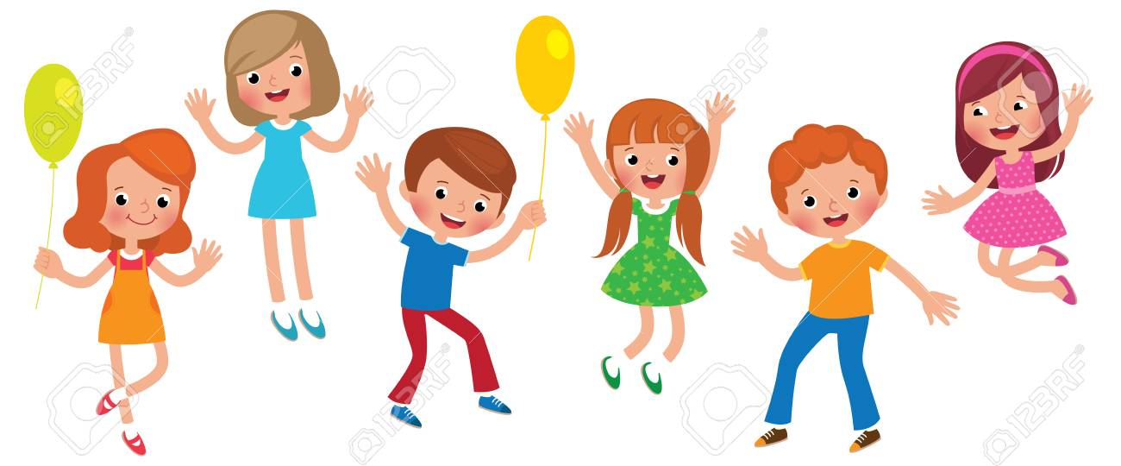
„ TARP DRAUGŲ“
Medžiagą paruošė:
Priešmokyklinio ugdymo pedagogė
Danutė Čėglienė
2020m.

Slide 2
SAVAITĖS UŽDAVINIAI:
Naudodamasis jau įgyta asmenine patirtimi gebės paaiškinti kas yra – draugas, draugystė.
Pasiklausęs kūrinėlių, mokės pateikti tinkamo ir netinkamo elgesio pavyzdžius.
Atlikdamas užduotis įtvirtins saugaus eismo taisykles ir kelio ženklus;
Prisimins geometrinių figūrų pavadinimus, susipažins su kubu.
Sąvokos ir svarbūs žodžiai:
Draugas, draugystė, konfliktas; atsiprašau, atleisk.

Slide 3
Rytinės mankštelės. Pajudėkime kartu ☺ (jas vaikai moka, išmokys ir tėvelius)
Marsiečių mankšta (yra kiekvienai savaitės dienai)
https://www.youtube.com/watch?v=SpvcUfl0Afs&t=13s (pirmadienis)
https://www.youtube.com/watch?v=3LOcjGS_EEg (antradienis)
https://www.youtube.com/watch?v=CnXkopDxOTU (trečiadienis)
https://www.youtube.com/watch?v=UjNbluDivgI (ketvirtadienis)
https://www.youtube.com/watch?v=4Ar9fmOHODw (penktadienis)
Ąžuolo mankšta
https://www.youtube.com/watch?v=DDwK3-kkFOM
https://www.youtube.com/watch?v=ala8Apz3YeE
Piratų mankšta
https://www.youtube.com/watch?v=r2NybvkCRsk

Slide 4
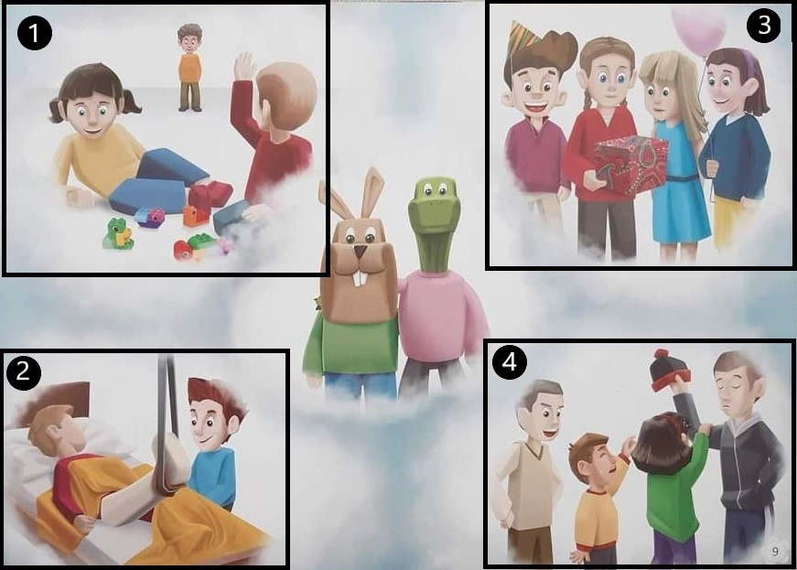

Slide 5
pirmadienis:
Prisiminkite kaip vadinama pirma savaitės dienelė. Kaip jūsų nuotaika?
Pasimankštinkite : mažylių Tv „Aram sam sam“
https://www.youtube.com/watch?v=dkoiaHoyJpE&feature=youtu.be
Paklausykite: Jausmučių „Draugai“ dainelės
https://www.youtube.com/watch?v=oKnEpBiwha8
Apžiūrėkite naują plakatą. Aptarkite 1 plakato dalį.
Papasakokite apie savo draugą.
Ką reikia daryti, kad surastum draugą?
Nupieškite savo geriausią draugą. Užrašykite savo ir draugo vardus.
Pažaiskite ir paskaitykite : https://pirmokopasas.ugdome.lt/knygos/raides/
Savarankiškas darbas UB 15 ir 16 puslapiuose.

Slide 6
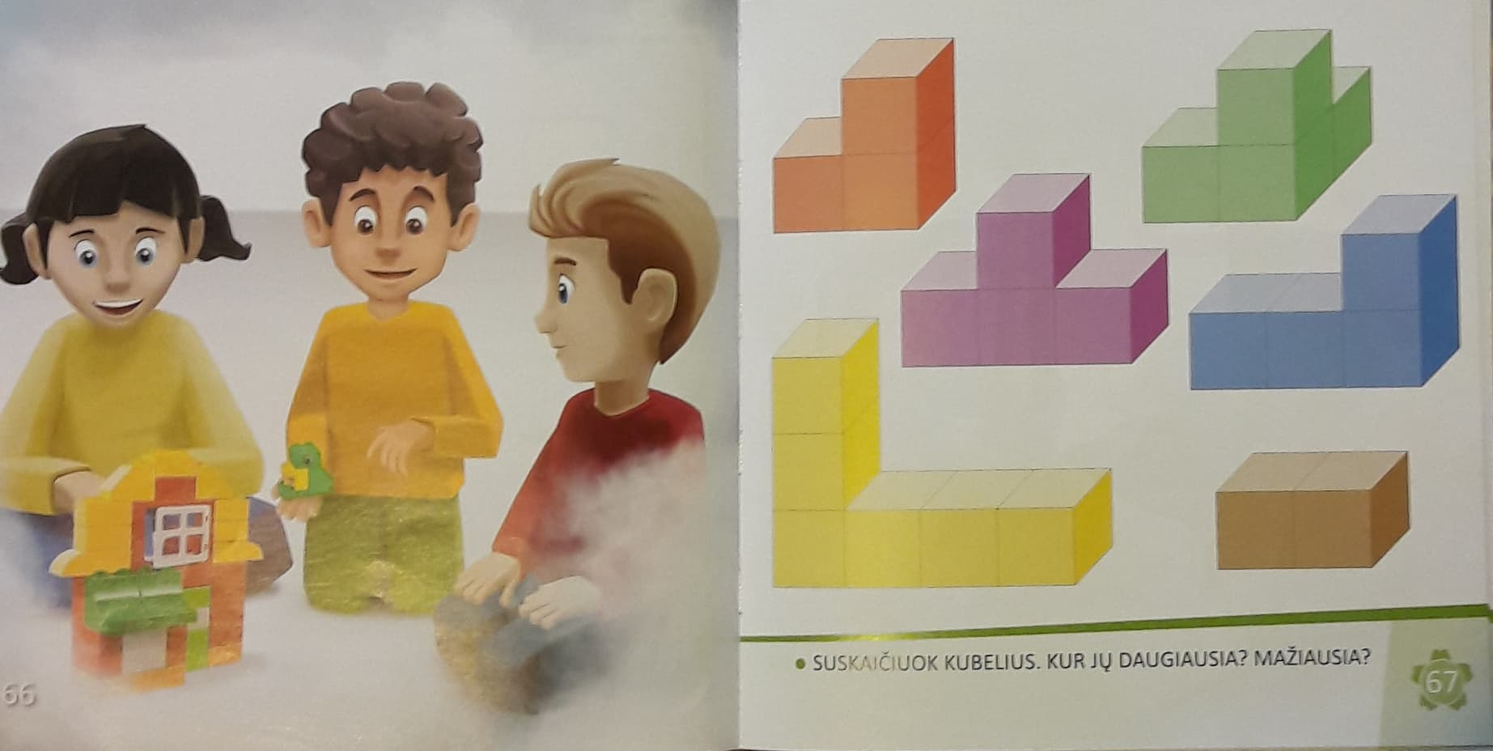
1 plakato dalis

Slide 7
Surask ir suskaičiuok pasislėpusias geometrines figūras :

Slide 8
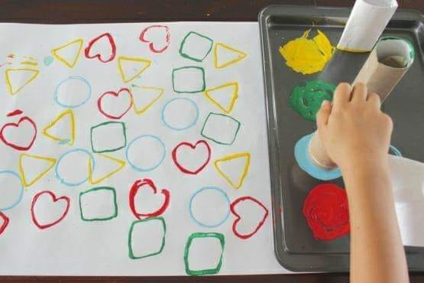
Sukurk geometrinių figūrų grandinėlę :

Slide 9
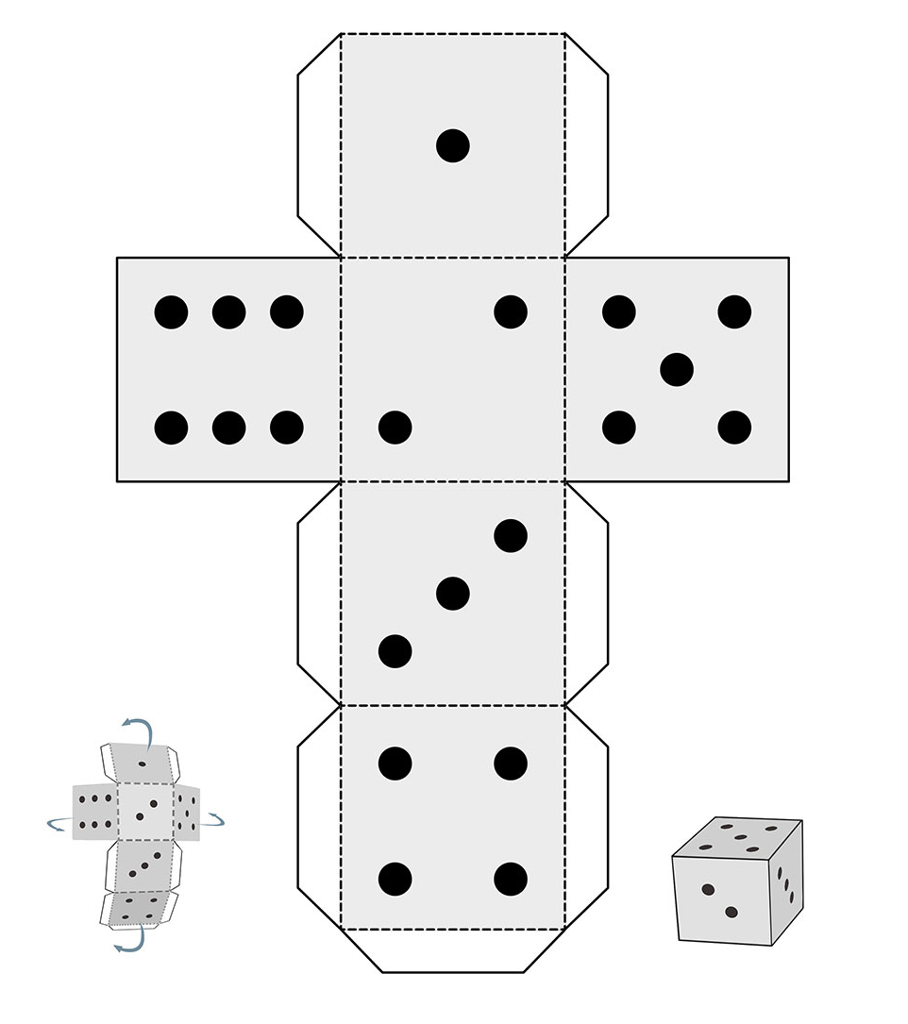
Susipažinkite su kubu kubas – tai geometrinė figūra, sudaryta iš šešių kvadratų, kurių kraštinės lygios. Kubas turi 8 viršūnes. Kubas turi 12 briaunų
Pabandyk pasigaminti :

Slide 10
Antradienis
Pasimankštinkite kartu su mokytoja Inga.
Pasisveikinkite su draugais sakydami ketureilį:
– Per kalnelį saulė ritas - labas rytas, labas rytas.
Debesėliui, žemei, saulei ir visam, visam pasauliui .
Aptarkite plakato 2 dalį.
Kas atsitiko berniukui, kodėl?
Kaip tu jam padėtum? Gal gali nupiešti piešinį ir padovanoti ?
Prisiminkite saugaus eismo taisykles, kelio ženklus.
Pasiklausykite ir padainuokite kartu: dainelė „Mėlynas autobusiukas“
https://www.youtube.com/watch?v=sgRmqoFUY5A&feature=youtu.be
17-18 lapų užduotys UB bloknote.

Slide 11
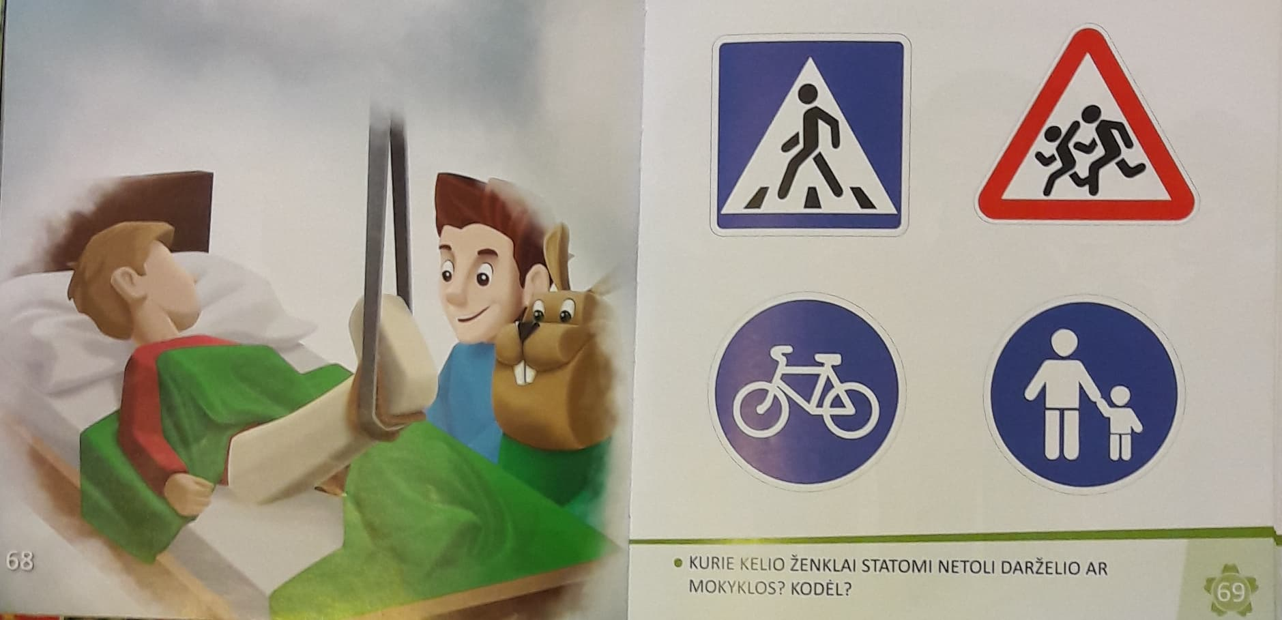
2 plakato dalis

Slide 12
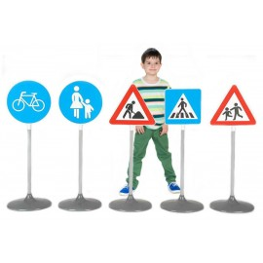
Kelio ženklai
https://sodas.ugdome.lt/grotuvas/f97db335-97f0-4a14-ab5d-2c9bf9b85b8f?showLocaleChangeLinks=true
(Susiraskite žaidimų temą „AŠ IR MOKYKLA“ pasirinkite ketvirtą žaidimą ir padėkite Mintei pasiekti mokyklą.)
Pagalvokite kur juos matėte? Ką jie reiškia?

Slide 13
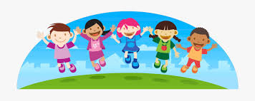
TREČIADIENIS
Aptarkite plakato 3 dalį.
Papasakokite, kur susiruošę vaikai?
pasiklausykite Astridos Lindgren „Pepė švenčia gimimo dieną“
Ką šventė vaikai? Iš ko galima suprasti, kad švenčiamas gimtadienis? Ar Tomis ir Anika yra Pepės draugai?
Prisiminkite ir papasakokite kaip mes darželyje švenčiame gimtadienius
Paklausykite dainelės „Šokame rokenrolą“ https://www.youtube.com/watch?v=4DjpjHWbE18, padainuokite ir pašokite.
Perskaitykite tekstą „Gimimo diena“
Savarankiškas darbas UB -19 ir 20 lape.

Slide 14
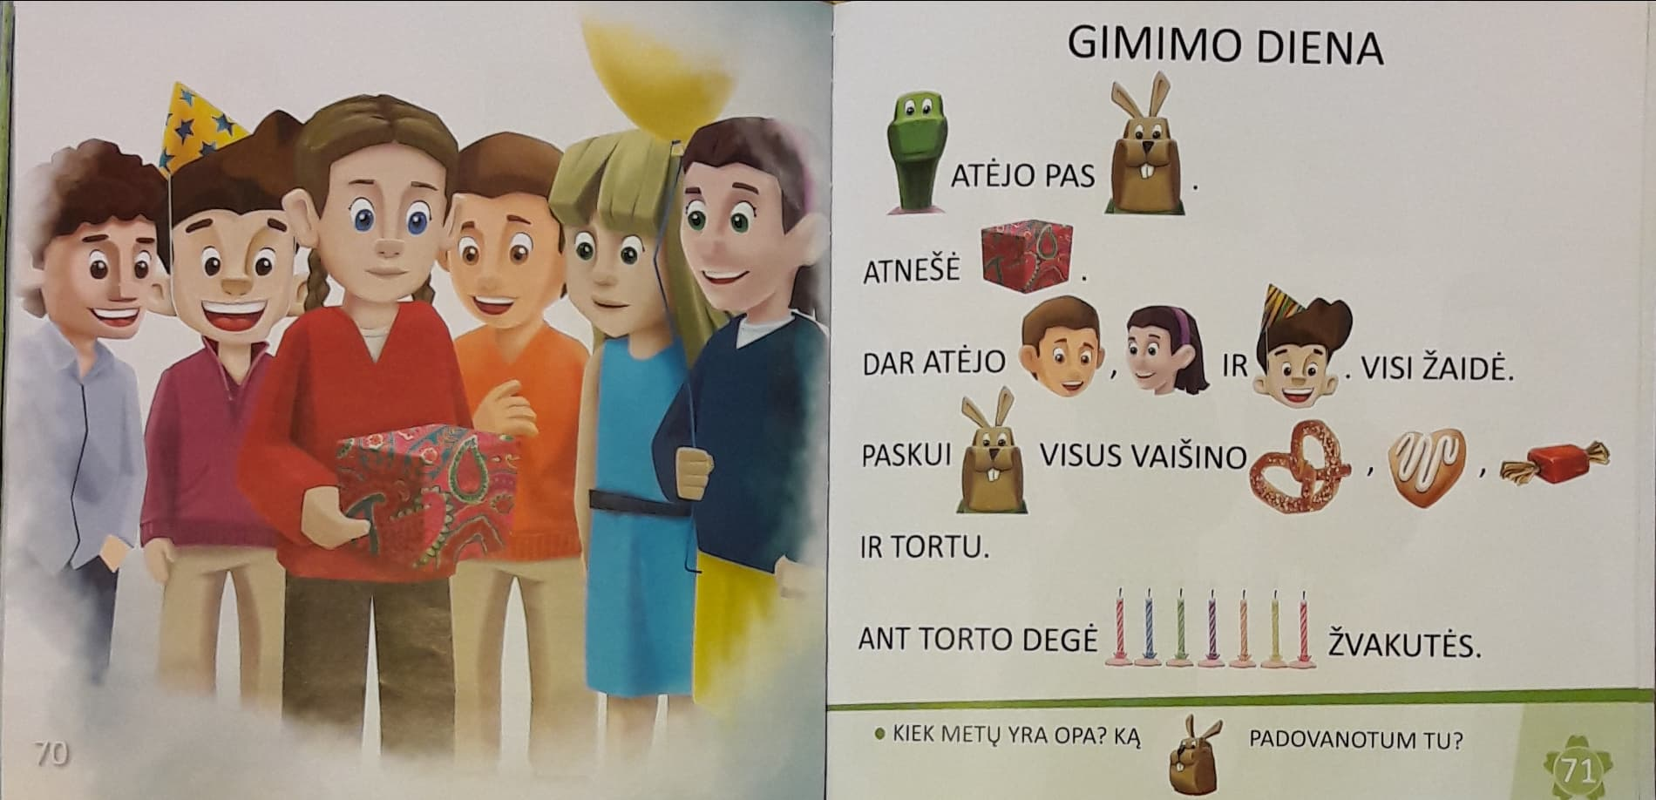
3 plakato dalis

Slide 15
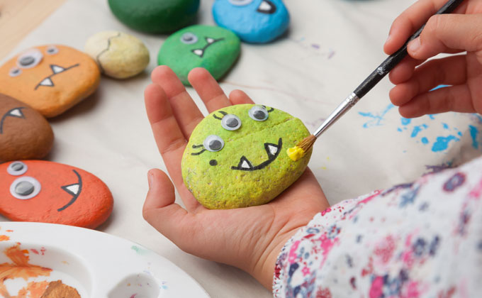
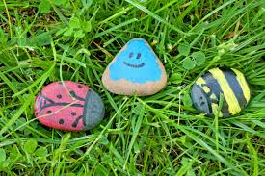
Meninė veikla: nupieškite dovaną draugui ant akmenukų .

Slide 16
KETVIRTADIENIS
Nepamirškite pasimankštinti.
Prisiminkite kokia šiandien savaitės diena. Pasisveikinkite .
Apžiūrėkite plakato 4 dalį.
Pasiklausykite kas nutiko :
„Vieną popietę Mykolas ėjo iš darželio.
Staiga jį pasivijo metais vyresnis Jurgis. Nieko nelaukęs Jurgis stvėrė nuo Mykolo galvos kepurę ir juokdamasis
ėmė šokinėti aplinkui šaukdamas
„Nepasieksi, nepasieksi!“ Mykolas sutrikęs
stovėjo, paskui porą kartų nedrąsiai pabandė
siekti savo kepurės. Bet Jurgis švystelėjo
kepurę aukščiau, o Mykolą stiprokai stumtelėjo. Mykolui
neskaudėjo, bet labai suspaudė širdelę ir akyse pasirodė
ašaros“
Papasakokite kaip šis įvykis gali baigtis. Kieno pusę palaikytumėte?

Slide 17
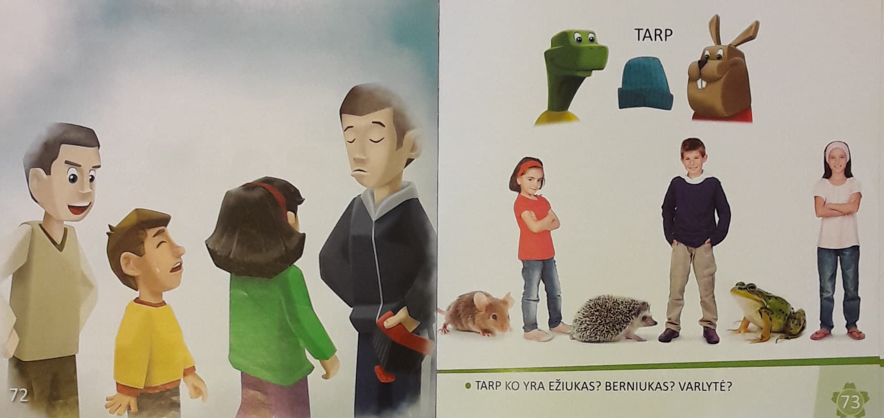

Slide 18
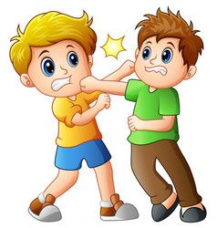
Pasiklausykite ir pasimokinkite mintinai A.Baltakio eilėraštuką „Peštynės
Stebisi visi vaikai
Susipyko du draugai.
Vienas žodį kitas žodį,
Liežuvius abu parodė.
Du berniukai, du mažiukai, ėmė peštis kaip ožiukai.
Tie ožiukai be ragų. Net žiūrėti nesmagu.
Juodu pešės gan ilgai- kol išdygo jiems ragai.
Juokėsi visi vaikai: argi pešasi draugai.
Kas atsitiko draugams?
Ką daryti ištikus tokiai bėdai?
Užduotys 21-22 lapuose.
Animacinis fimas: „Didžiausias draugas https://www.youtube.com/watch?v=6PnK7MFqOd0

Slide 19
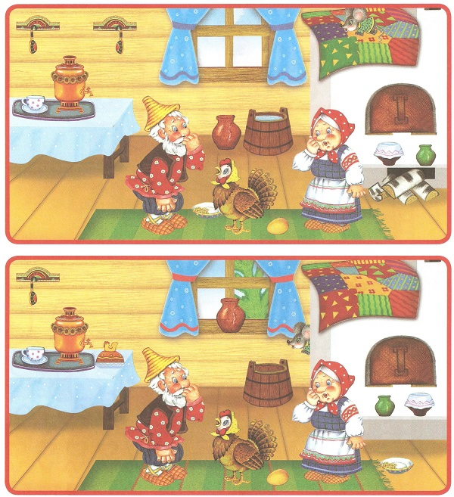
PENKTADIENIS
Valio šiandien paskutinė darbo dienelė...
Paklausykite dainelės „Šypsenėlė“ https://www.youtube.com/watch?v=wD3i4W0IPuQ
Pažaiskite visa šeima žaidimus:„ Daryk taip, nedaryk šitaip“
Kas greičiau suras 10 skirtumų:
.

Slide 20
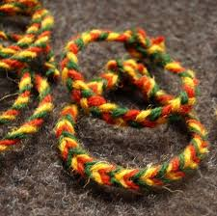
Nukopijuokite žodžius:
DRAUGAS DRAUGYSTĖ DRAUGAUKIME
Nupink draugystės apyrankę namiškiams. Reikės 3 skirtingų spalvų siūlo :
Pažaiskite :
https://wordwall.net/resource/1365925/sud%c4%97k-%c5%beod%c4%af
https://wordwall.net/resource/956052/koks-pirmas-garsas
https://www.jigsawplanet.com/?rc=play&pid=0e2ee7d49e0a&fbclid=IwAR2_-ZlbQJ0eQvZgJa9J89RH6fSuzx9mschpclV69IpYwG1cyRlJq4oGhRg

Slide 21
KAIP TAU SEKĖSI ŠIĄ SAVAITĘ?
(Kaip sekėsi atliekant užduotis?
Paspausk ant to veiduko nosytės ir jį išgirsi)

Slide 22
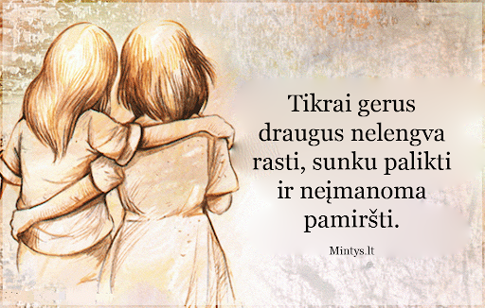
GRAŽŪS ŽODŽIAI APIE DRAUGUS IR DRAUGYSTĘ:

Slide 23
ĮDOMYBĖS APIE DRAUGYSTĘ
Per gyvenimą žmogus vidutiniškai užmezga apie 400 draugysčių.
Sakoma, jei bičiulystė trunka 7 metus, išliks visą gyvenimą.
1998 m. Jungtinės Tautos Volto Disnėjaus sukurtą animacinių filmų personažą Mikę Pūkuotuką paskelbė Pasaulio draugystės ambasadoriumi.
Kai kurios gyvūnų rūšys geba užmegzti ilgalaikes draugystes su kitų rūšių atstovais.
2011 m. Jungtinių Tautų Generalinė Asamblėja liepos 30-ąją dieną paskelbė Tarptautine draugystės diena.
Kai kuriose šalyse ši proga minima pirmąjį rugpjūčio sekmadienį, o Lietuvoje- lapkričio 8-ąją dieną.

Slide 24
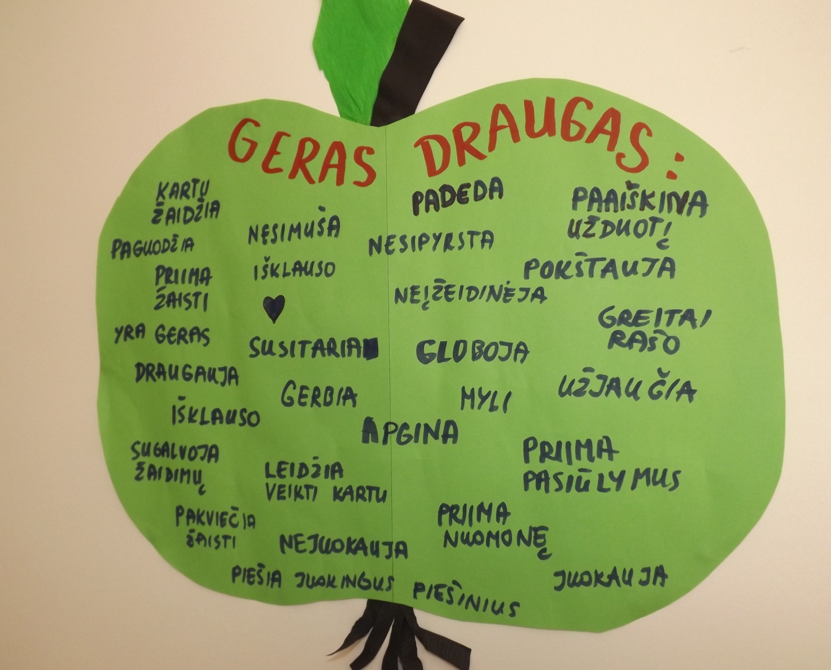
VAIKŲ MINTYS APIE DRAUGĄ

